Slide 2
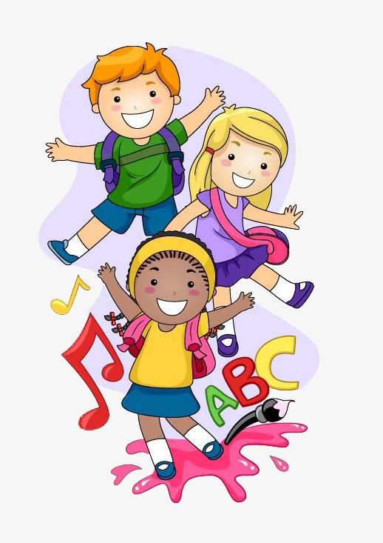
Es importante identificar conceptos que nos ayuden a orientarnos para detectar alguna discriminación de generó que se lleve dentro del aula de educacion preescolar, porque los niños están formando valores, identidades, gustos, una personalidad, que a lo largo de su vida se ira definiendo. La sociedad influye mucho en la forma de pensar del niño porque ellos observan y van aprendiendo de acuerdo a su entorno y los comentarios que realizan las personas.

Slide 3
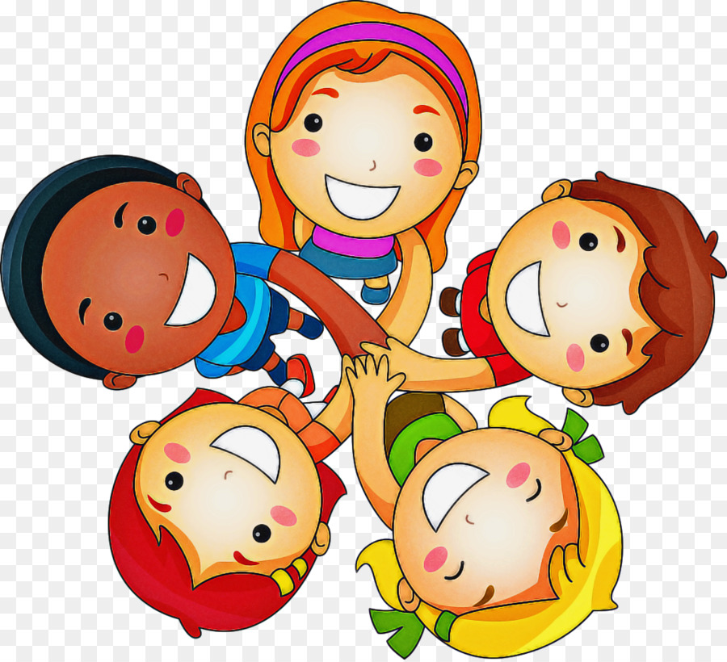
Los niños escuchan y observan todo lo que realizan en su casa, su hogar lo pueden interpretar e imitar de una manera en el preescolar y les puede afectar o excluir de sus compañeros de clase porque el niño que los imita no sabe su significado y es importante no solo aprender en el jardín sino también fuera de ellos porque poco a poco la sociedad esta cambiando y algunas cosas son nueva para ellos que no saben como reaccionar.

